Slide 1
Муниципальное дошкольное образовательное учреждение детский сад комбинированного вида №5
«Развитие спортивной одаренности посредством дополнительного образования»
Козлова Оксана Сергеевна
Инструктор по физической культуре МДОУ д/с комбинированного вида №5

Slide 2
Спортивно одаренный ребенок:
энергичен и все время хочет двигаться
физически развит и координирован в движениях, двигается легко, пластично, грациозно
предпочитает спокойным развлечения игры, соревнования
у него есть свой герой-спортсмен, которому он явно или втайне подражает
почти всегда берет верх в потасовках или выигрывает в какой-нибудь спортивной игре
ловко управляется с коньками и лыжами, мячами и клюшками
смел и не боится синяков и шишек

Slide 3
Дополнительная образовательная программа «Играем в баскетбол»
Цель: развитие спортивных способностей детей посредством ознакомление детей со спортивной игрой баскетбол и владение основами техники игры.
Задачи:
1. Развитие и совершенствование качеств и способностей детей в ходе выполнения заданий, учитывая при этом возрастные особенности ребенка.
2. Изучение основных методов, необходимых для проведения игры.
3. Формирование и стабилизация детского интереса к игре в баскетбол, участие в спортивных мероприятиях. Получение радости и удовлетворения от игры.
4. Получение правильного представления о сущности игры и ее правилах.
5. Воспитание нравственных качеств у детей, уважение к сопернику, партнеру.

Slide 4
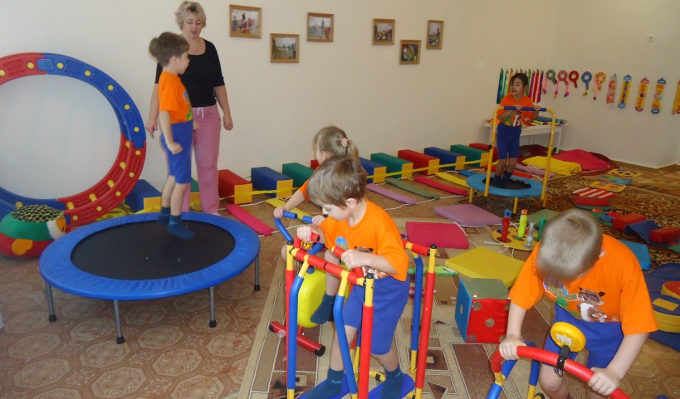
Основными принципами организации работы с одаренными детьми являются:
обучение на более высоком уровне трудности
индивидуализация и дифференциация обучения
создание обогащенной предметной и образовательной среды, способствующей развитию, спортивной одаренности детей

Slide 5
Особенности организации работы секции «Играем в баскетбол»:
В секцию набираются дети, показавшие высокий уровень по результатам мониторинга физической подготовленности детей (с 3-4 лет) не более 12 человек.
Осуществляется индивидуальный подход: задания распределяются с учетом возможностей и интересов ребенка.
Большая часть заданий дается детям в игровой, привлекательной для них форме.
Гибким является содержание занятий.

Slide 6
Организация работы секции включает в себя следующие этапы:
1 этап - индивидуальные обследования способных детей с помощью бесед, интервью с целью уточнения желания и интересов ребенка к определенной спортивной деятельности
(3-4 года)
2 этап – организация работы секции «Играем в баскетбол»:
1-й год обучения дети 2 младшей группы
2-й год обучения дети средней группы
3-й год обучения дети старшей группы
4-й год обучения дети подготовительной группы
3 этап – вовлечение спортивно одаренных детей в физкультурные мероприятия.
4 этап – работа с родителями
5 этап – взаимодействие с социумом

Slide 7
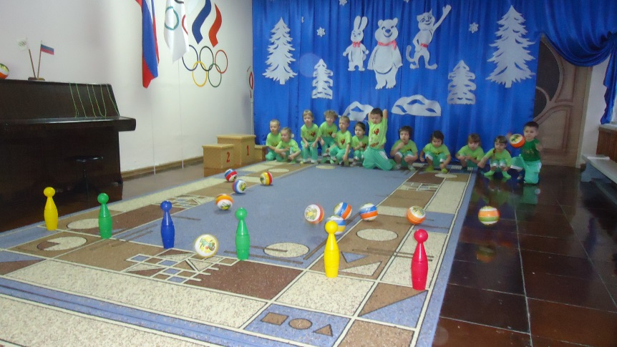
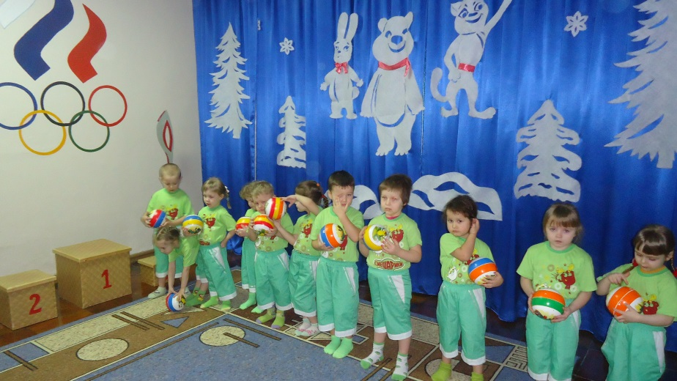
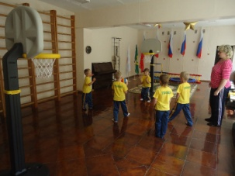
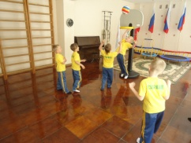
Организация работы
секции «Играем в баскетбол»

Slide 8
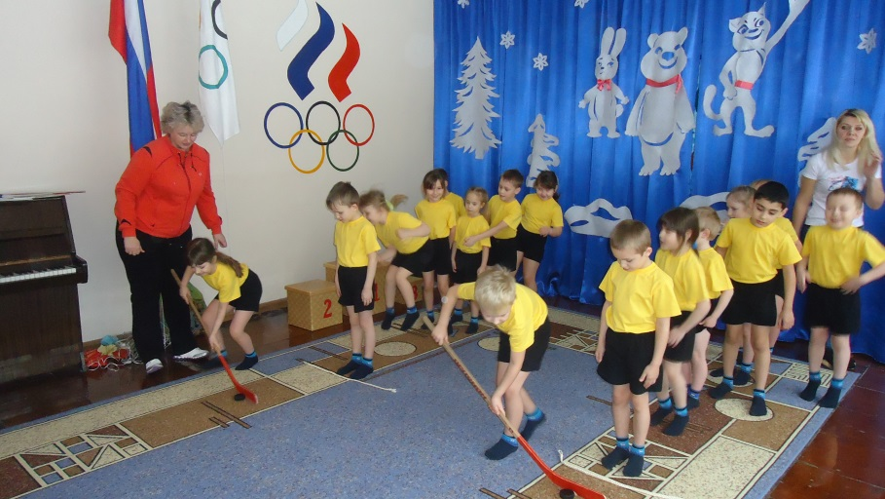
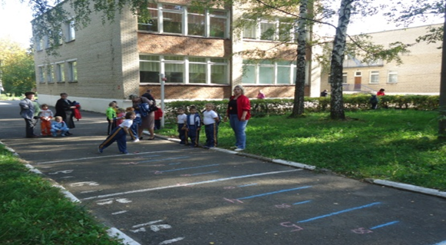
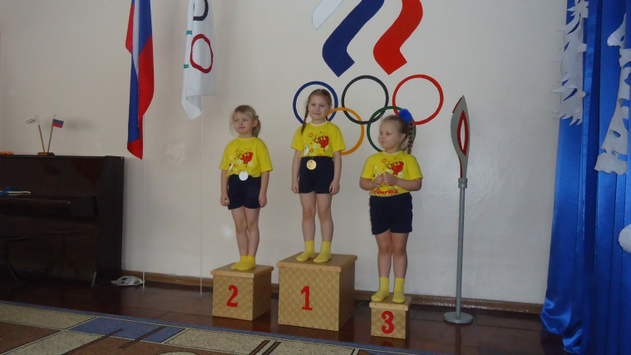
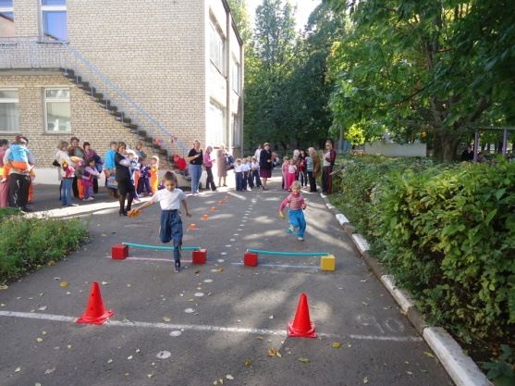
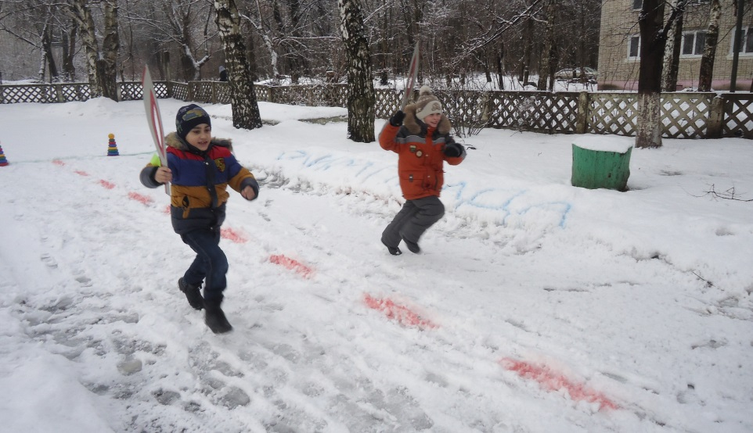
Вовлечение спортивно одаренных детей в физкультурные мероприятия

Slide 9
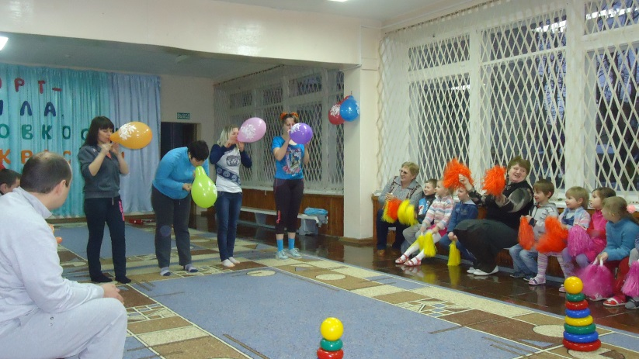
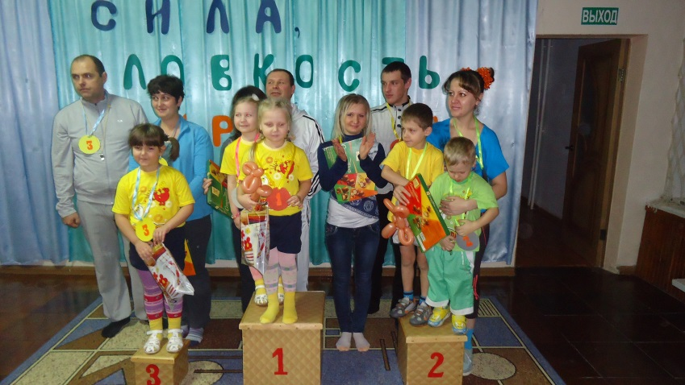
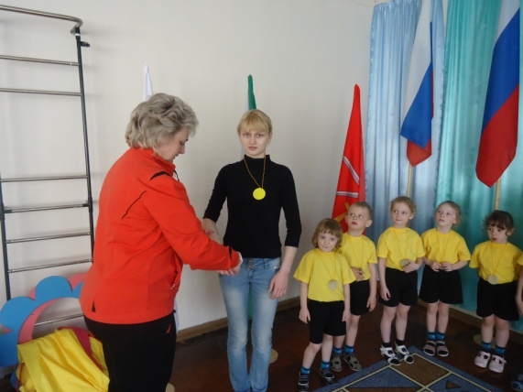
Работа с родителями

Slide 10
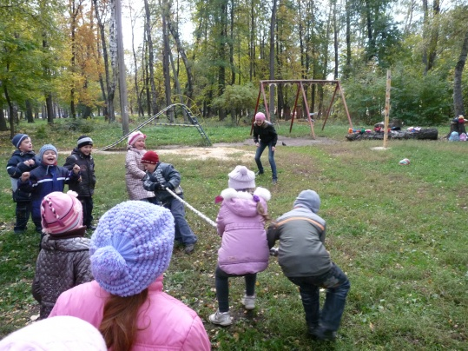
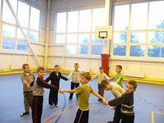
Взаимодействие с социумом

Slide 11
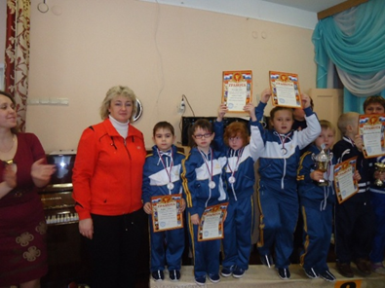
СПАСИБО ЗА ВНИМАНИЕ!

